Slide 1
Урок 15 Узагальнення та систематизація знань з теми «Магнітні явища»

Slide 2
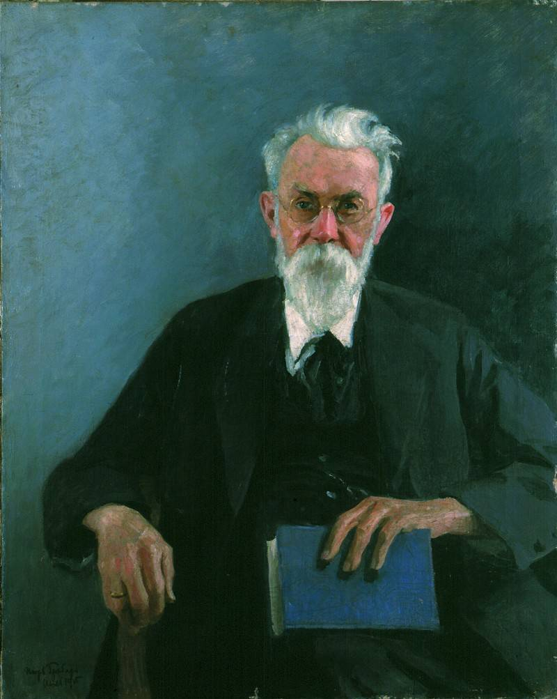
Вся історія техніки показує нам,
як поступово людина навчилася
бачити джерело сили в природних
предметах, які здавалися їй мертвими, інертними, непотрібними.
В. Вернадський, учений-дослідник, політичний діяч

Slide 3
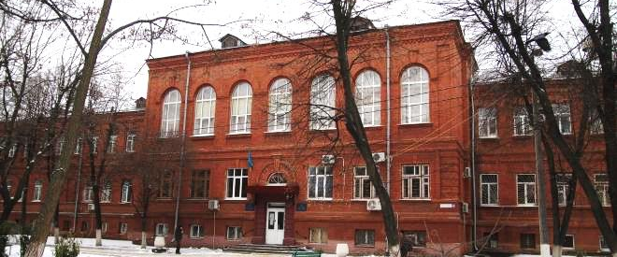

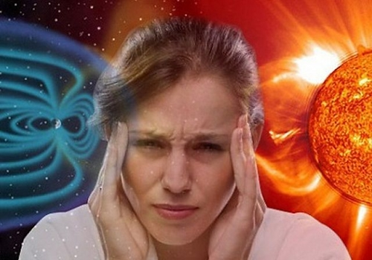
м. Харків. Український науково-дослідний інститут клінічної та експериментальної неврології та психіатрії

Slide 4
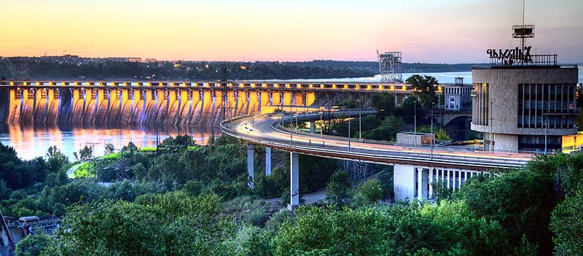

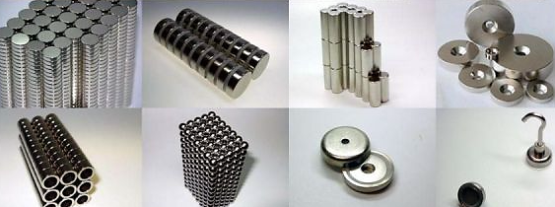
м. Запоріжжя. Приватне підприємство «Магнитон»

Slide 5

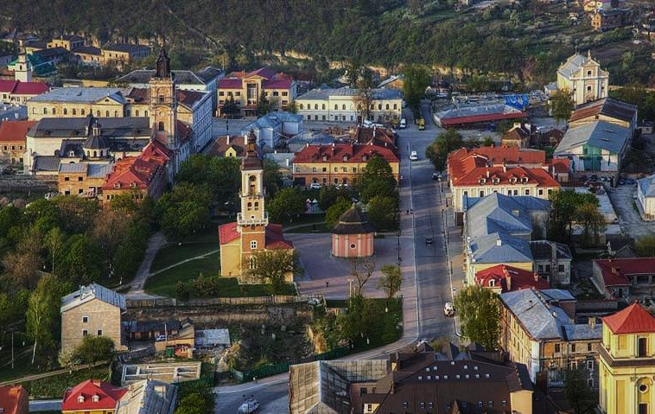
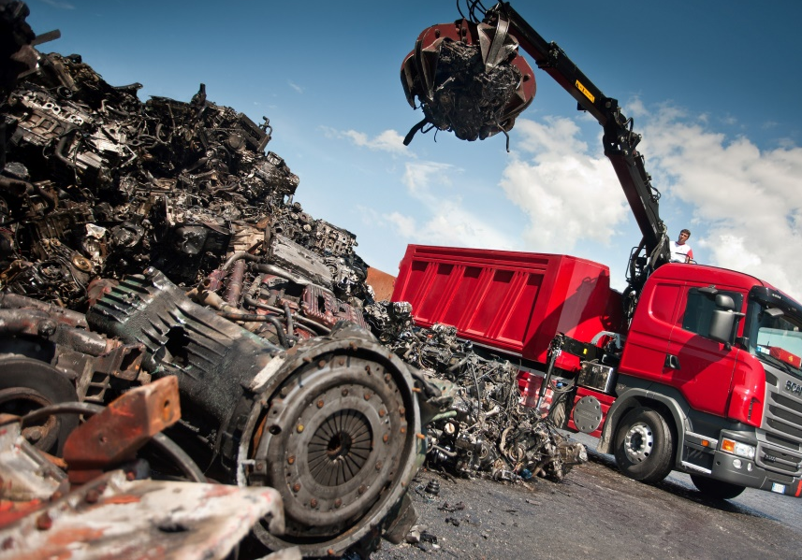
м. Кам’янець-Подільський. Електромеханічний завод

Slide 6
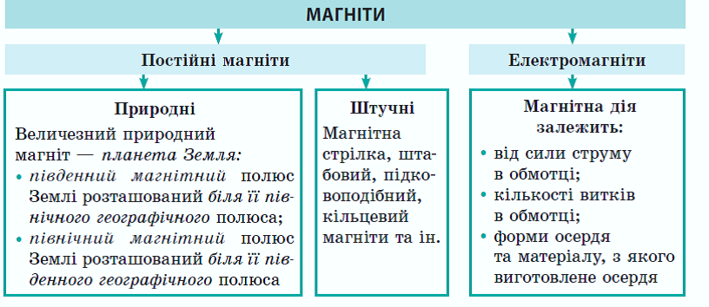


Slide 7
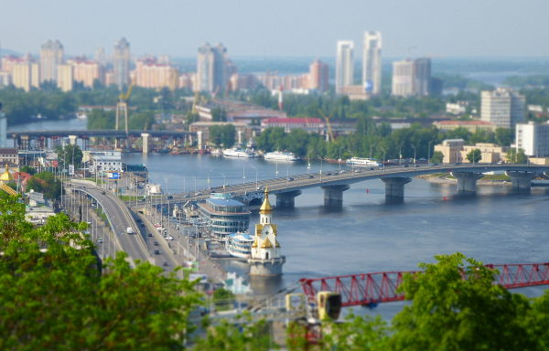
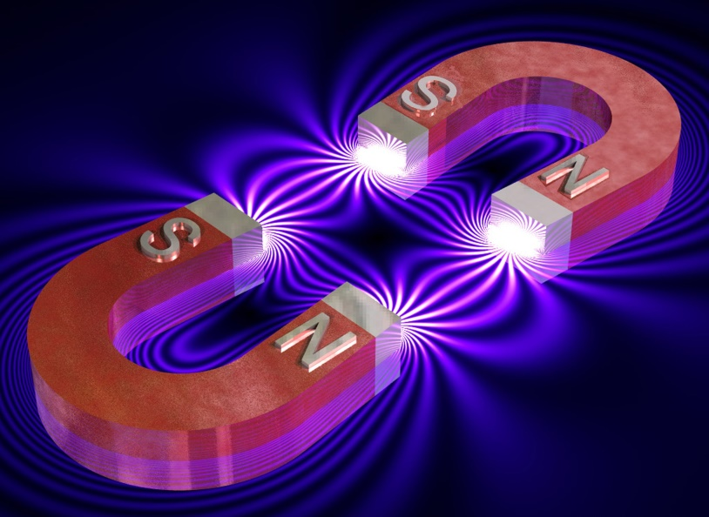
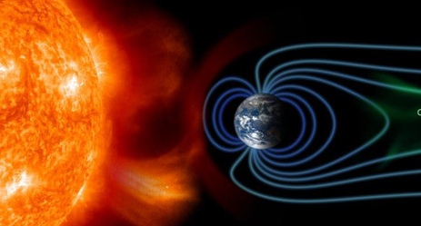

м. Київ. Інститут магнетизму НАН і МОН України

Slide 8
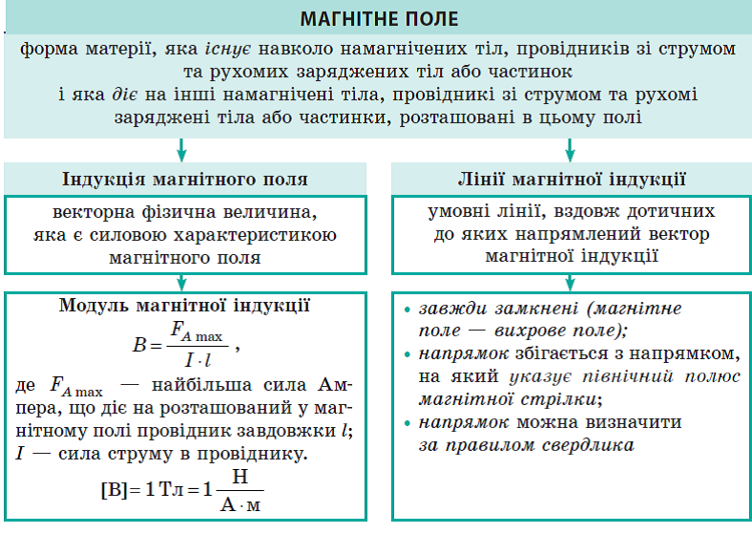

Slide 9
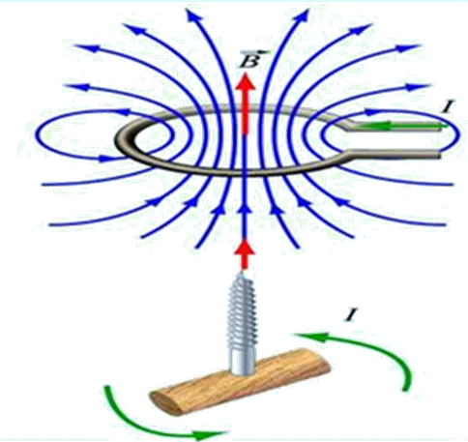
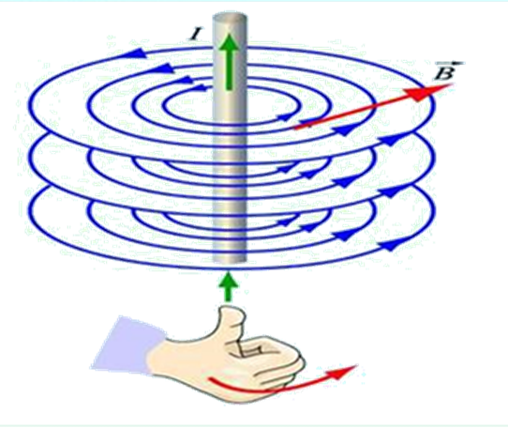
Правило свердлика та правило правої руки для визначення напрямку магнітних ліній магнітного поля провідника зі струмом

Slide 10
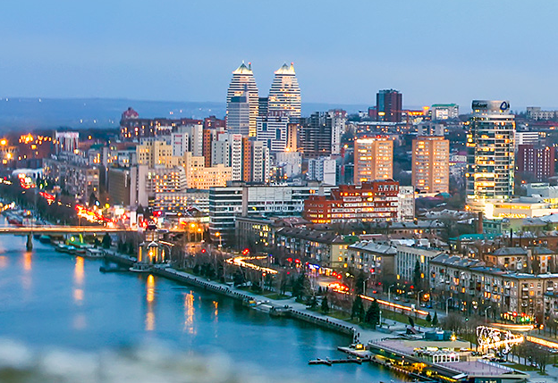
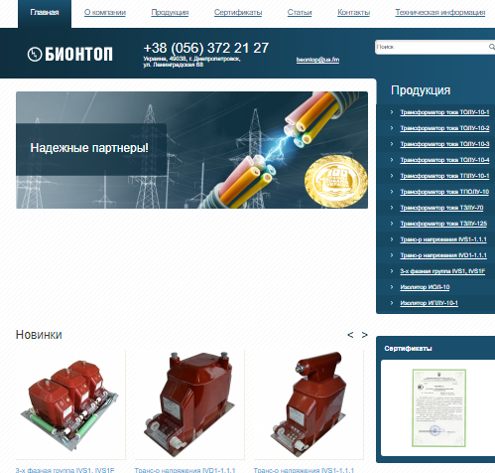

м. Дніпро. Приватне підприємство «Біонтоп»

Slide 11
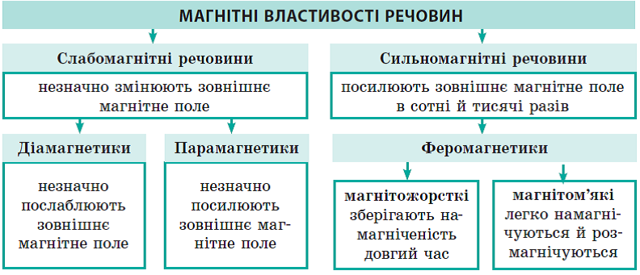

Slide 12
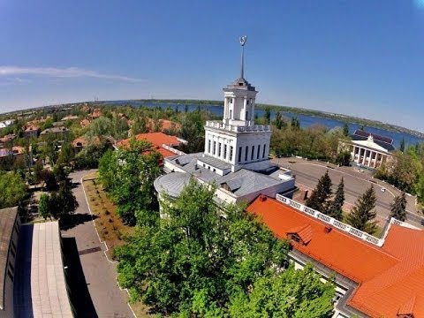
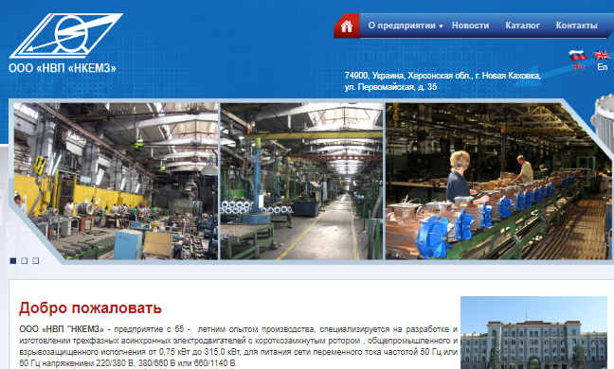
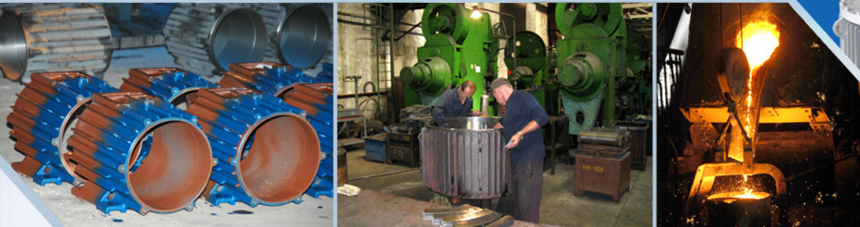
м. Нова Каховка Херсонської області.
ТОВ НВП «Новокаховський електромеханічний завод»

Slide 13
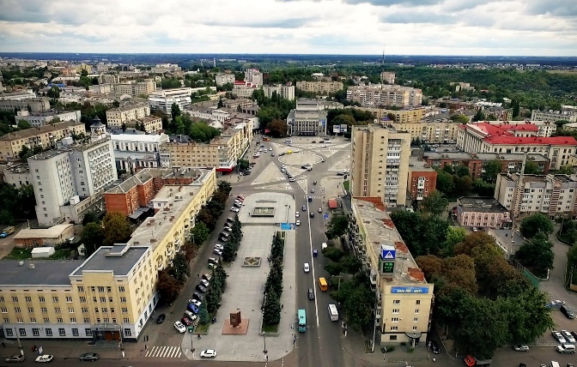
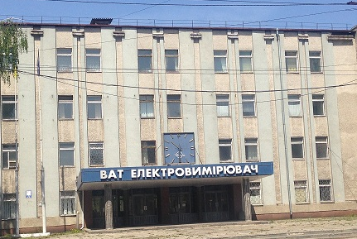
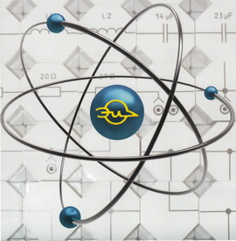
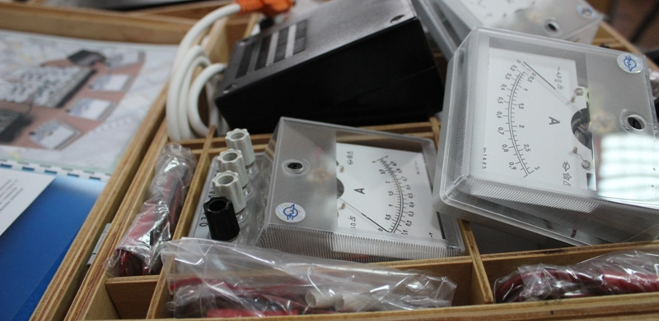
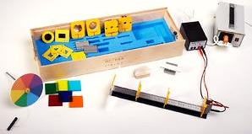
м. Житомир. ПАТ «Електровимірювач»

Slide 14
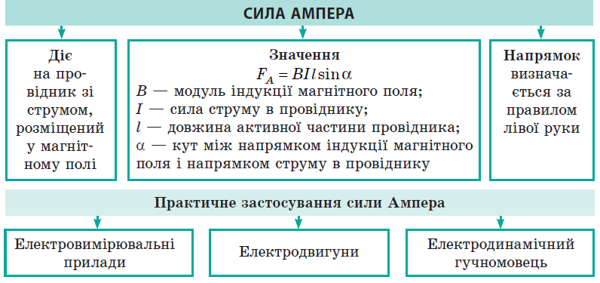

Slide 15
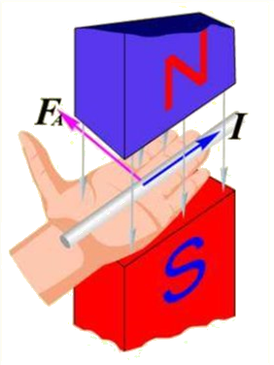
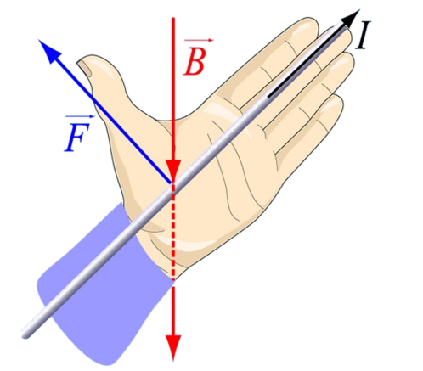
Правило лівої руки для визначення напрямку сили Ампера, яка діє на провідник зі струмом в магнітному полі

Slide 16
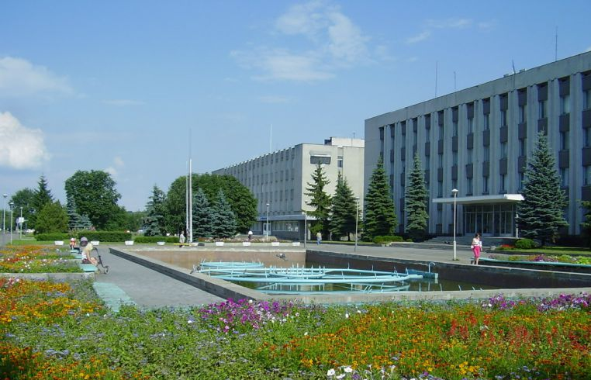
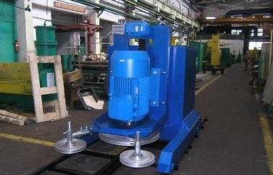
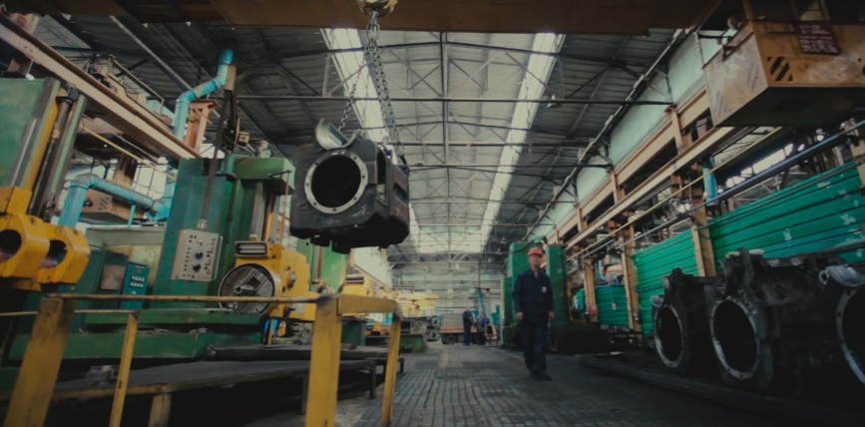
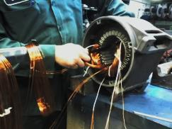
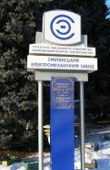
м. Сміла Черкаської області. ПАТ «НВП «Смілянський електромеханічний завод»

Slide 17


Slide 18

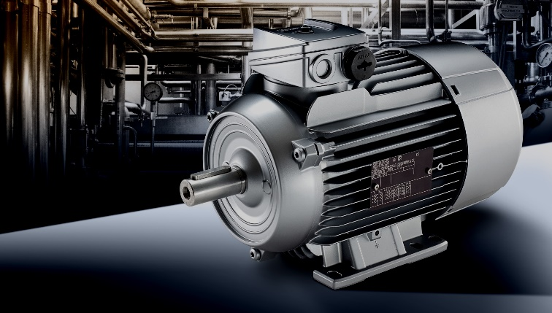
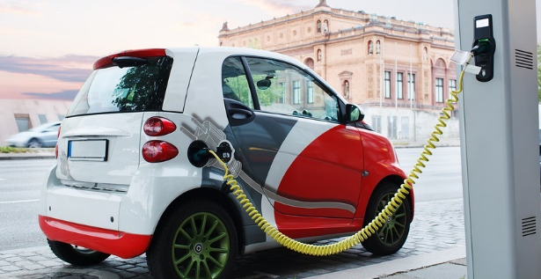
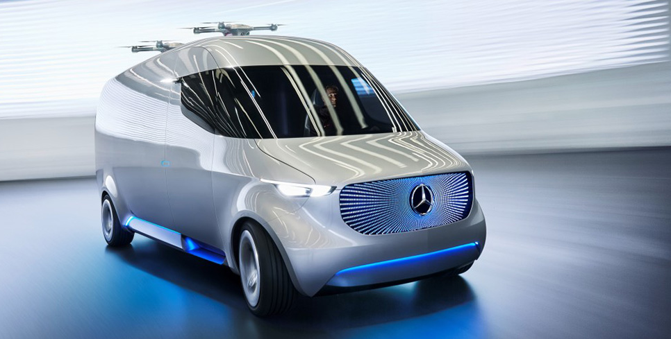
Фізика — штаб техніки

